Slide 1
Türkiye’de Endemizm

Slide 2
Türkiye’de endemik türler, genellikle dağ silsilelerinde bulunmaktadırlar. Amanos
Dağları ve Ilgaz Dağları endemik tür sayısı yönünden ön sırada yer almaktadır.
Cilo Dağlarında da çok sayıda endemik bitki bulunmaktadır. Ege Bölgesi’nin
güneyi ile Akdeniz’in batı ucundaki bölge (Muğla, Antalya, Burdur çevreleri),
Orta Toroslar ve Taşeli Platosu, Ermenek-Mut-Gülnar çevreleri, Bolkar-Aladağlar,
Antitoroslar ülkemizin batı kısmında yer alan endemik türler açısından
zengin olan alanlardır. Akdeniz bölgesinde özellikle Bolkar dağları, Tahtalı ve
Bereket dağları endemik bitkilerin yoğun olduğu kesimlerdir. Bolkar dağlarında
305 endemik takson bulunmaktadır ve bunlardan Trigonella cilicica, Valeriana
bolkarica, Cirsium cilicicum, Allium alpinarii örneklerinde olduğu gibi bazı endemik
bitkiler, Türkiye florasında sadece bu alandan bilinmektedir. Erciyes dağı
190 kadar, Amanos dağları ise yaklaşık 250 endemik bitki için yaşam alanıdır.
Amanos dağlarının endemik bitkilerinin önemli bir kısmı da nesli tehlike altında
olan nadir bitkilerdir.

Slide 3
Kuzey Anadolu’da ise Kaz Dağı ile Uludağ, Ilgaz Dağları, Gümüşhane-Erzincan
çevresindeki dağlar, Artvin-Rize çevresindeki yüksek dağlar endemizm yönünden
zengin alanlardır. Türkiye’de metamorfik masiflerin ana hatları ile dağılışına
bakıldığında (Şekil) bu alanların büyük çoğunluğunun “Önemli Bitki Alanı”
olarak nitelendiği ve endemizm açısından değer taşıdıkları görülmektedir. Örneğin;
Uludağ Marmara bölgesindeki endemizm oranı yüksek olan alanlardan
birisidir ve sadece Uludağ’a özgü olan Achillea multifida, Arabis drabiformis, Aubriata olympica, Carduus olympicus subsp. olympicus, Gypsophila olympica, Rumex olympicus, Senecio olympicus, Thymus bornmuelleri, Verbascum bombyciferum ve V. prusianum gibi çok sayıda endemik bitkinin yayılış alanıdır. Ilgaz Dağları ve Kaz Dağları 70’den fazla endemik bitkiye sahiptir.

Slide 4
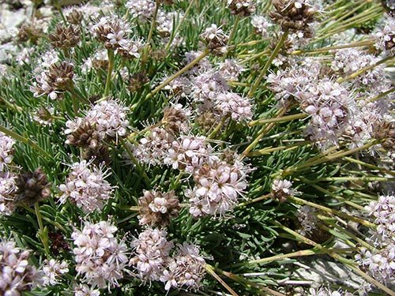
Gypsophila olympica; https://www.olay.com.tr/uludagin-paha-bicilmez-
hazinesi-tehdit-altinda-436339

Slide 5
Doğu Anadolu’da endemizm oranı yönünden önemli alanlar ise Munzur Dağları
ile Van-Hakkari-Bitlis çevreleridir. Bitlis çayı vadisi ve çevresi 900’den fazla
bitki taksonuna yaşam alanıdır. Bunlardan 63 tanesi de endemiktir. İç Anadolu’daise Sivas-Darende-Gürün ve Çankırı civarındaki jips ana kaya üzerinde oluşan
topraklarda ve Tuz Gölü çevresindeki tuzlu topraklarda endemik türler yüksek
oranda bulunmaktadır (Ekim ve ark. 2000; Avcı 2005).
Endemizm oranı yönünden zengin olan yerler arasında özellikle ofiolitik kayaçlar
dikkat çekicidir. Anadolu yarımadası üzerinde Tetis Denizinin kalıntıları
olarak nitelenen birçok ofiolit kütlesi genellikle belirli tektonik hatlar boyunca
görülür (Şekil 21). Güney Anadolu’daki ofiolitler, Arap levhasının kuzey kenarı
boyunca uzanan kenar kıvrımları kuşağında bulunurlar. Bu zonun batı ucunda ise
Amanos dağlarının güney kesimini oluşturan Kızıldağ ofioliti yer alır. Bu ofiolitik
kayaçların büyük kısmı karmaşıklar şeklinde olup bazik ve ultrabazik kayaçların
yanı sıra metamofik ve çökel katkıları da içerir. Adı geçen kayaçların bulunduğu alanların endemik bitkiler yönünden zengin oluşu, bir tür “jeolojik izolasyon” ile açıklanmaktadır.

Slide 6
Endemik türlerin floristik bölgelere göre dağılımı ise şu şekildedir;
İrano-Turanien 1220
Akdeniz 1050
Sirkum-Boreal (Avrupa-Sibirya) 300

Slide 7
Türkiye’nin coğrafik bölgelerine
göre endemik tür sayıları ise şu şekildedir;
Akdeniz 750
Doğu Anadolu 380
İç Anadolu 275
Karadeniz 220
Ege 160
Marmara 70
Güneydoğu Anadolu 35

Slide 8
Türkiye’nin komşu ülkelerinden İran 8000 kadar bitki türüne sahiptir ve endemik türlerin sayısı Türkiye’nin yarısı kadardır. Buradaki verilere göre Yunanistan, 5000 kadar bitki türüne sahiptir ve bunların % 14.9’u endemiktir. Avrupa’da Fransa’nın sahip olduğu 4650 farklı bitkiden sadece % 2.9 kadarı endemiktir. İspanya’daki tür sayısı 5050, endemizm oranı % 18.6’dır. Polonya ise sadece 2450 bitki türüne ve % 0.1’lik bir endemizm oranına sahiptir. Bu nedenle, Avrupa kıtasının neredeyse tamamı ile karşılaştırılabilecek olan Türkiye’deki bitki çeşitliliği ve yüksek endemizm oranı, yukarıda da kısaca değinildiği gibi, bütünüyle coğrafik özelliklerin bitki örtüsü üzerine belirgin bir yansıması olarak değerlendirilebilir.

Slide 9
Bugünkü bilgilere göre Avrupa ülkeleri arasında en çok endemik türe sahip
olan ülke Yunanistan’dır ve bu ülkede 800 kadar endemik bitki bulunmaktadır.
Türkiye’deki endemizm oranı ise ılıman kuşak ülkeler için oldukça yüksektir. Verbascum (sığır kuyruğu), Sideritis (dağ çayı), Centaurea (Peygamber çiçeği) ve Astragalus (geven) endemizm oranının en fazla olduğu bitki grupları arasında yer almaktadır. Verbascum gibi bitki cinslerinde endemizm oranı % 85 gibi yüksek bir orana ulaşmaktadır. Bu bitki grupları için Anadolu gen merkezidir. Endemik bitki gruplarına dahil bir çok bitkinin yayılış alanı da çok dar alanları ilgilendirmektedir.
Örneğin; Türkiye’de 100’den fazla endemik türle temsil edilen Peygamber
çiçeklerinden birisi olan Centaurea tchihatcheffii (Yanardöner, sevgi çiçeği)’in yayılış alanı sadece Ankara Mogan gölü çevresinde sınırlı bir alandır.

Slide 10
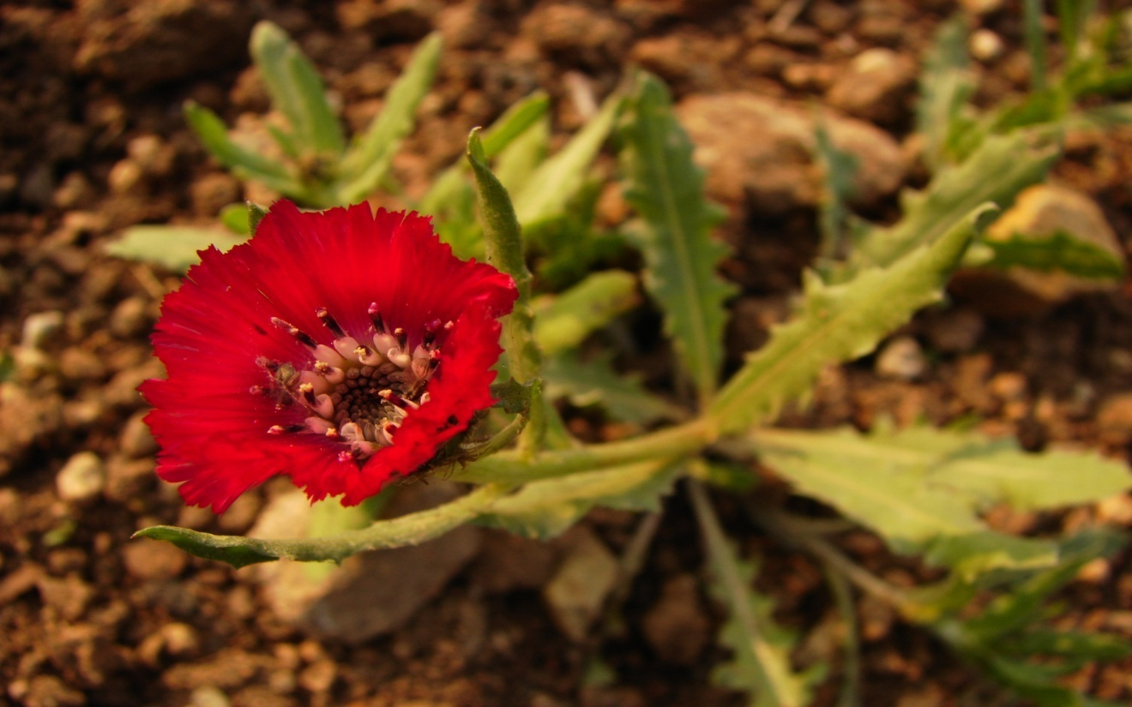
https://tr.wikipedia.org/wiki/Sevgi_%C3%A7i%C3%A7e%C4%9Fi

Slide 11
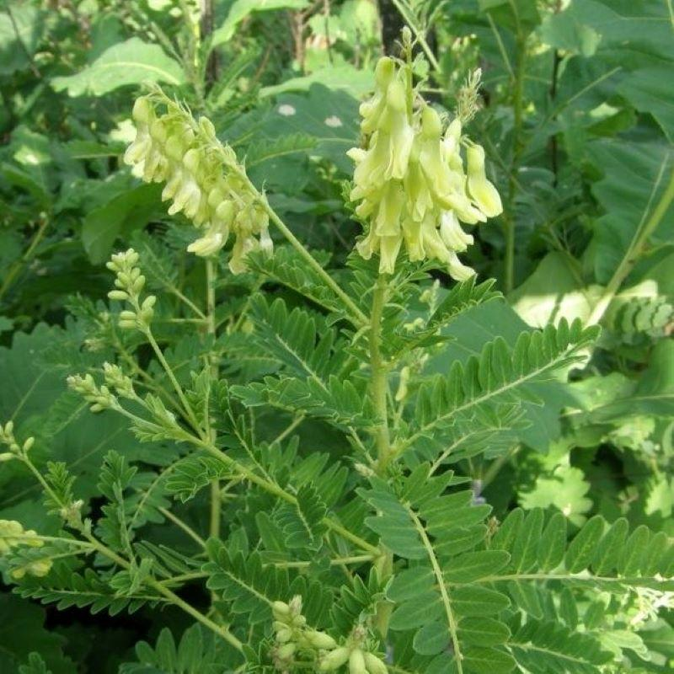
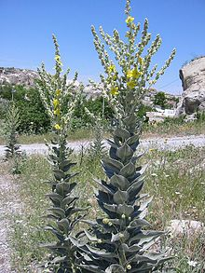
Astragalus; https://thegrowers-exchange.com/products/her-ast01;
Verbascumhttps://tr.wikipedia.org/wiki/S%C4%B1%C4%9F%C4%B1rkuyru%C4%9Fu

Slide 12
Bazı cinslere ait bitki türlerinin önemli bir kısmı endemiktir. Yani yayılış alanları Anadolu’dur. Bunlara örnek olarak Cyclamen (siklamen) verilebilir. Soğanlı bir bitki olan ve çok sayıda kültivarı ile en değerli süs bitkileri arasında sayılan siklamenlerin yayılış alanı batıda Balear adalarından doğuda İran’a, kuzeyde Alp dağları ve Karpat dağlarından güneyde Tunus’a kadar uzanır. Bu yayılış alanı içinde dünyada 21 türle temsil edilen siklamenlerin 10 türünün Türkiye’de doğal yayılış alanı bulunmaktadır. Bu 10 türün 6 tanesi, Türkiye’ye özgüdür ve bu nedenle Anadolu siklamenlerin gen merkezlerinden biri olarak kabul edilmektedir.
Endemik bitkiler arasında cins düzeyinde endemik olan bitkilerin bulunması çeşitlilik açısından önemli bir göstergedir. Türkiye’de cins düzeyinde endemik olan 15 tane tür bulunmaktadır (Avcı 2005).

Slide 13
Endemik bitki türleri bakımından Türkiye’nin en zengin familyası, 431 tür ile Asteraceae (Compositae)’dir. Bu familya endemik olmayan türlerce de zengin olduğundan endemizm oranı düşük olup % 40’dır. İkinci sırayı Fabaceae (Leguminosae) familyası alır. Bu familyaya ait 395 tür endemik olup, Compositae familyas ile benzerliğinden dolayı endemizm oranı düşüktür (% 41). Lamiaceae (Labiatae) familyası 310 civarında türle üçüncü sırayı almaktadır. Bu familyaya ait 306 tür endemik olup endemizm oranı, diğer iki familyaya göre yüksektir. (% 57). Bunun en önemli nedeni, bu familyanın özellikle Akdeniz bölgesinin yüksek dağlarında yetişen türlerin bulunması ve tür sayısının diğer iki familyaya göre daha az olmasıdır. Endemik tür sayıları bu üç familyaya göre daha az olmakla birlikte, endemizm oranı yüksek olan bazı önemli familyalar şunlardır;
Boraginaceae (% 61), Campanulaceae (% 60), Scrophulariaceae (% 52), Rubiaceae (% 48) ve Caryophyllaceae (% 46).

Slide 14
Endemik tür sayısı bakımından en zengin cins ise 229 tür ile Astagalus’tur. Bu cinsin endemizm oranı hayli yüksek olup % 63’tür. Bunun başlıca nedeni, bu cinse ait çoğu endemik türlerin Doğu Anadolu bölgesinin yüksek dağlarında yetişmesi ve bunların şimdilik Türkiye’ye has olarak bilinmesidir. Burada “şimdilik” ifadesinin kullanılmasının nedeni, gelecekte bu bölgeye komşu olan İran ve Irak floraları hakkında bilgilerin artması halinde, bazı Türkiye’ye has türlerin o ülkelerde de yetişmiş olmalarının belirlenmesi ihtimalidir. Doğal olarak bu durum yalnızca Astragalus cinsi için söz konusu olmayıp, sınırlara yakın yerlerde bulunan diğer cinslere ait türler için de geçerlidir.

Slide 15
Verbascum (sığır kuyruğu) cinsi 175 tür ile endemiklerce zengin ikinci cins
olup endemizm oranı, Astragalus’a göre biraz daha yüksektir (% 71). Verbascum’un endemik türlerinin çoğu Astragalus’un aksine daha çok Türkiye’nin batı kesiminde kesişirler.
Centaurea (Peygamber çiçeği), 107 endemik tür ile üçüncü sırayı almaktadır. Endemizm oranı ise % 65’dir. Bu cinse ait endemik türler, önceki iki cins gibi Türkiye’nin belirli bölgelerinde lokalize olmaktan çok değişik bölgelere dağılmıştır.
Yüksek endemizm oranı ile dikkat çeken cinsler ise şunlardır;
Alkanna (% 80), Sideritis (% 78), Acantholimon (% 76), Paronychia (% 75),
Gypsophila (% 71), Paracaryum (% 70), Cousinia (% 68). Ebenus ve Bolanthus cinsleri oldukça az sayıda türle Türkiye’de temsil edilmekte iseler de bunların hepsi endemiktir.

Slide 16
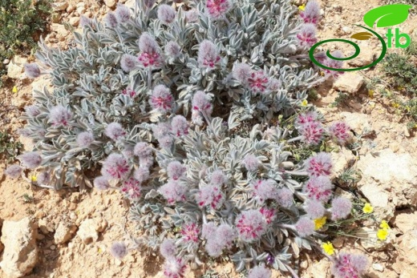
https://www.turkiyebitkileri.com/tr/foto%C4%9Fraf-galerisi/fabaceae-baklagiller/
ebenus-morgeven/ebenus-cappadocica.htm

Slide 17
Türkiye’de şimdiye kadar tespit edilmiş monotipik (tek türlü) 9 endemik cins
vardır. Bunlar;
1. Tchihatchewia isatidea (Brassicaceae) Doğu Anadolu
2. Thurja capitata (Caryophyllaceae) Niğde-Seyhan
3. Phyrna ortegioides (Caryophyllaceae) İç Anadolu-Doğu Akdeniz dağları
4. Kalidopsis wagenitzii (Chenopodiaceae) İç Anadolu
5. Cyathobasis fruticlosa (Chenopodiaceae) İç Anadolu
6. Sartoria hedysaroides (Fabaceae) Antalya
7. Microsciadium minutum (Apiaceae) Ege ve Güneybatı Anadolu
8. Olymposciadium caespitosum (Apiaceaae) Doğu Anadolu
9. Crenosciadium siifolium (Apiaceae) Ege ve Batı Toroslar

Slide 18
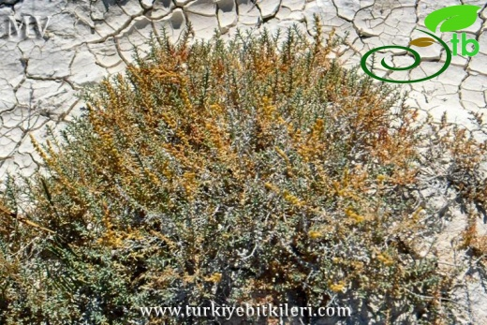
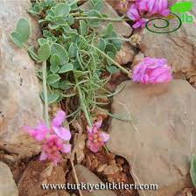
Sartoria hedysaroides; https://www.turkiyebitkileri.com/tr; Kalidopsis wagenitzii

Slide 19
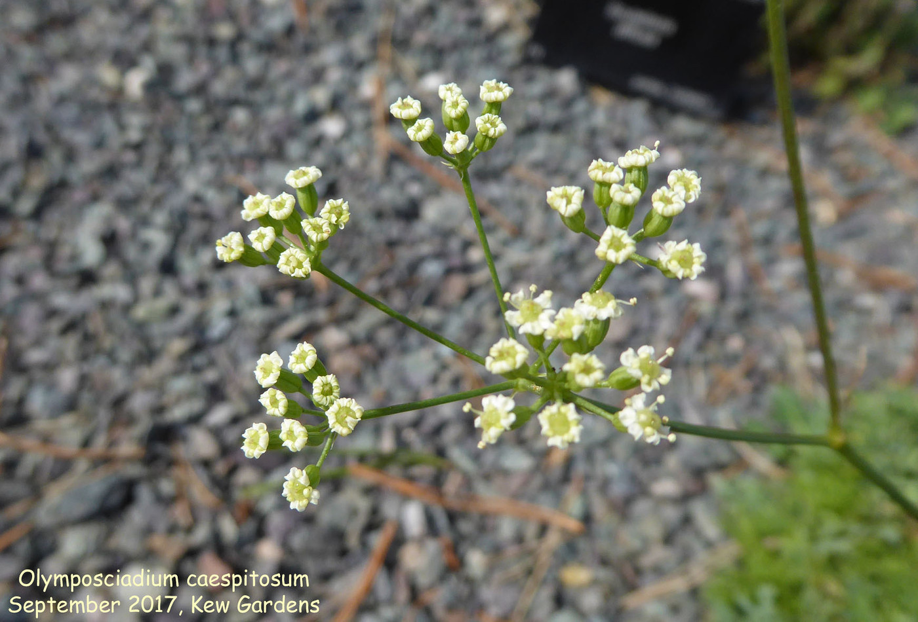
https://ngoosen.fotki.com/apiaceae-/z-apiaceae-others/olymposciadium-caes-1.html

Slide 20
EX: Extinct (Tükenmiş) EW: Extict In The Wild (Doğada Tükenmiş) CR: Critically
Endangered (Çok Tehlikede) EN: Endangered (Tehlikede) VU: Vulnerable
(Zarar Görebilir) LR: Lower Risk (Az Tehdit Altında) ,lc: Least Concern (En Az
Endişe Verici), cd: Conservation Dependent (Koruma Önlemi Gerektiren), nt:
Near Threatened (Tehlike Altına Girebilir) DD: Data Deficiency (Veri Yetersiz)
NE: Not Evaluated (Değerlendirilmeyen)

